Slide 1



2 - 3
العددان 4 ، 5
أ.أحـمـد الأحـمـدي @ahmad9963

Slide 2
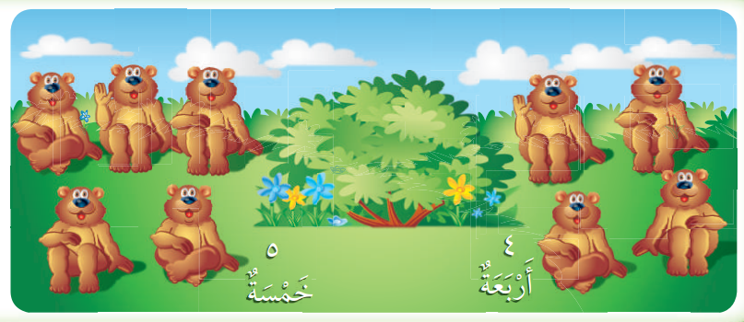
فكرة الدرس
أعـد العددين
4 ، 5 وأسميهما ، وأميزهما باستعمال أشياء ملموسة ، ورسوم توضيحية .
المفردات
أربعة
خمسة
أ.أحـمـد الأحـمـدي @ahmad9963

Slide 3
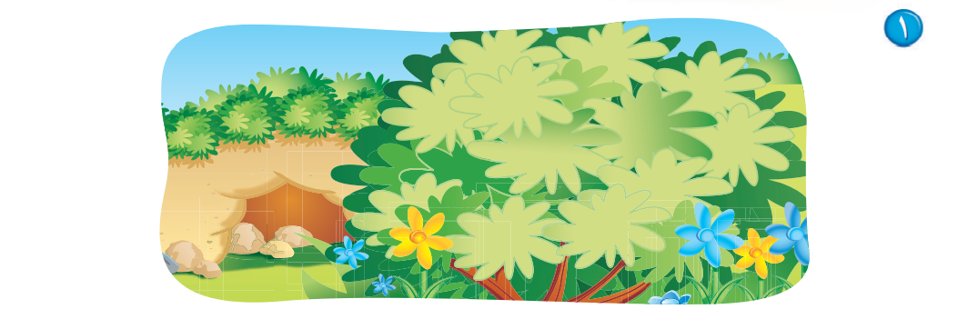
أرسم 4 ثمار على الشجرة :
أ.أحـمـد الأحـمـدي @ahmad9963

Slide 4

أرسم 5 ثمار على الشجرة :
أ.أحـمـد الأحـمـدي @ahmad9963

Slide 5

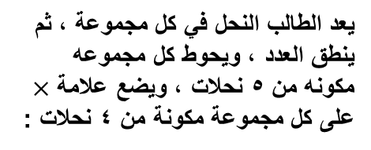
يعد الطالب النحل في كل مجموعة ، ثم ينطق العدد ، ويحوط كل مجموعه مكونه من 5 نحلات ، ويضع علامة $×$ على كل مجموعة مكونة من 4 نحلات :
أ.أحـمـد الأحـمـدي @ahmad9963

